Slide 1
Тақырыбы: Ғылыми зерттеу әдістері
Ғылыми әдіс — жалпы ғылыми аясындағы қолданылатын әдістердің жиынтығы. Осыған қоса әрбір ғылым саласы тек қана арнаулы объектіге ғана емес, сол объектіге сәйкес арнаулы әдіске де ие болады
. Әдіс - зерттеу барысында белгілі бір қорытынды алуға бағытталған, бір немесе бірнеше метематикалық, немесе логикалық операциялардың теорияға немесе практикаға негізделген түрі. Процедура – белгілі бір операциялар жиынтығының орындалуын қамтамасыз ететін іс-әрекеттердің жиынтығы.
Тәсіл – күрделі әдіс болып табылады, ол зерттеу барысындағы бірнеше нысаналы әдістердің жиынтығы

Slide 2
Ғылыми танымның нәтижелері түсініктерді қалыптастырумен аяқталады. Ғылымның түсініктілігі бір-бірімен тығыз байланысты аксиомалар, теоремалар мен тұжырымдардың қатаң логикалық құрылысымен түсіндіріледі. Түсініктер көп жақты құрылымға біріктірілген. Теория – бұл түсініктің кеңейтілген түрі. Кез келген ғылыми теория – Евклидтің не Н.И.Лобачевскийдің геометриясы, кванттық механика, не қазіргі заманғы космогония - түсініктердің қалыптасуының мысалы бола алады. Түсініктердің қалыптасуы - үздіксіз жүретін күрделі үрдіс. Әрбір ғылым белгілі бір заңдылықтарға бағынатын түсініктер жүйесі болып табылады.
Ғылым кумулятивті үрдіс деп аталатын тек қана фактілердің жай жиынтығы емес. Фактілерді әдетте гипотеза мен теориялар арқылы түсіндіруге тырысады. Олардың ішінде белгілі бір кезеңде парадигмаға айналатын жалпыға ортақ немесе фундаменталды теория болады. Кезінде осындай парадигма ретінде Ньютонның аспан және жер денелерінің қозғалыс теориясы қарастырылды, өйткені, бұл теорияға нақты механикалық процестерді зерттеуші дерлік ғалымдар сүйенді. Дәл осылай, электрлік, магниттік, оптикалық және радиотолқындық процестерді зерттеуші барлық ғалымдар Д.К.Максвелл жасаған электромагниттік теорияның парадигмасына сүйенді.
Ғылыми революцияларды талдау үшін, ғылымға парадигма түсінігін енгізген америкалық ғалым Томас Кун (1922-1996 ж.) олардың ерекшелігін – бұрынғы парадигманың жаңа парадигмаға ауысуы, яғни зерттеліп отырған процестердің жаңа, терең және күрделі түріне ауысуын көрсетіп кеткен. Оның пікірі бойынша ғылымның дамуын екі кезеңге бөлуге болады:
қалыпты кезең, бұл кезде ғалымдар парадигманы жеке, арнаулы сипаттағы мәселелерді шешуге пайдаланаған;
экстраординарлық кезең - жаңа парадигманы іздеу кезеңі.

Slide 3
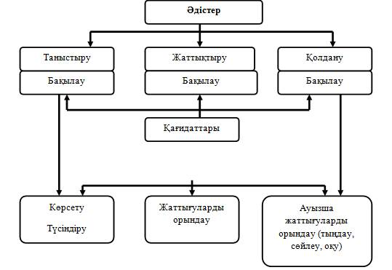
Ғылыми танымның әдістері жалпы деңгейлеріне, ғылыми зерттелу үдерісіне, қолданылу ауқымының кеңдігіне қарай бірнеше топқа бөлінеді. Сондай-ақ олар:
жеке,
жалпы ғылыми және
жалпылама (философиялық) әдістерге бөлінеді.

Slide 4
Жалпы ғылыми әдістер ішінде төмендегілерді бөліп көрсетуге болады:
анализ – жан-жақты зерттеу мақсатында бүтін бір затты құрамдас бөліктерге (жақтарына, белгілеріне, қасиеттеріне және т.б) бөлу;
синтез – заттың құрамдас бөліктерін біртұтас затқа біріктіру;
абстракциялау – зерттеліп отырған құбылыстың қажетті емес қасиеттері мен қарым-қатынастарынан зерттеуге керек қасиеттері мен қарым-қатынастарын бөліп алу;
жалпылау – объектілердің жалпы белгілері мен қасиеттерін анықтауға мүмкіндік беретін ойлау әдісі;
индукция – жеке қорытулар негізінде жалпы тұжырым жасауға мүмкіндік беретін зертеу мен талқылау әдісі;
дедукция – жалпы тұжырымнан жеке тұжырым жасауға мүмкіндік беретін талқылау әдісі;
аналогия – объектілердің бірдей белгілерінің ұқсастығы негізінде олардың ұқсастығы туралы айтуға үмкіндік беретін таным әдісі, басқаша айтқанда, аналогия – ғылымның бір саласындағы қатынастардың, оның екінші саласына транспозициялануы, мысалға: тарихи аналогия, кеңістіктік аналогия және т.б
классификация – зерттелетін пәннің зерттеушіге қажетті маңызды белгілері бойынша түрлі топтарға бөлу (әсіресе, биология, геология, география, кристаллогрфия, т.б. ғылымдардың түрлі бөлімдері).

Slide 5
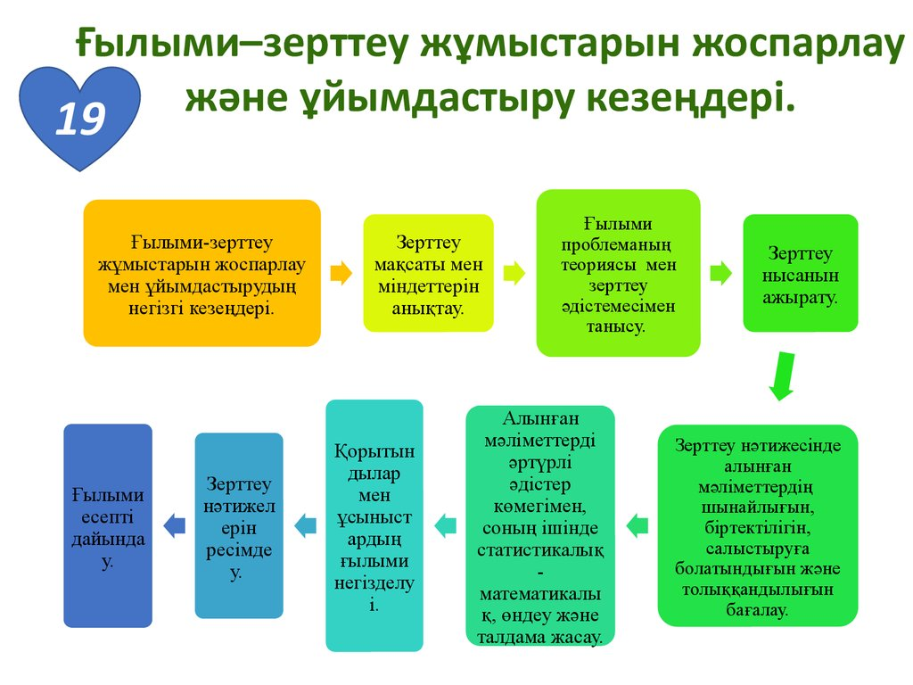

Slide 6
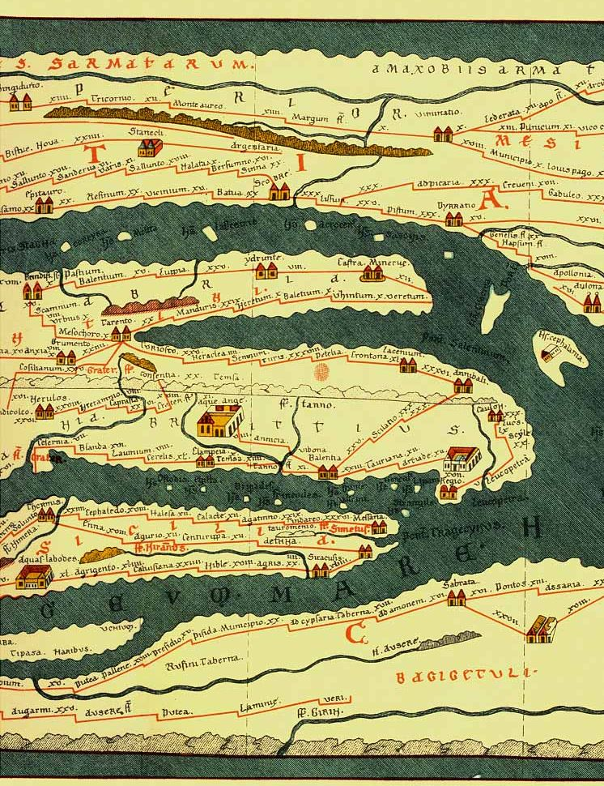
Картографиялық әдіс
          Картография ^{[1]} – географиялық карталар, оларды жасау және пайдалану туралы ғылым.
          картография табиғат пен қоғам құбылыстарының үйлесуі мен өзара байланысуын, олардың кеңістіктегі орналасуын және уақыт бойынша өзгеруін, т. б. картографиялық кескіндеудің (бейнелеудің) көмегімен зерттейтін ғылым. комителық ұғымдарға – аспан денелері мен жұлдызды аспанның карталары, глобустар мен жер бедері карталары, картографиялық белгілермен берілген кеңістік модельдері (үлгілері) жатады

Slide 7
Салыстырмалы әдіс
              Салыстырмалы әдіс
              Лингвистикалық зерттеулердің алғашқы ғылыми әдістерінің бірі – салыстырмалы-тарихи әдіс болды. Ол әдістің негізін ХІХ ғасырдың басында Ф. Бопп, Р. Раск, Я. Гримм қалады. Бірақ та бұл зерттеулер атомарлы түрде, яғни жүйесіз түрде жүргізілді. Бұл танымдық зерттеулердің әдісі зерттеудің мақсат-міндеттерімен тығыз байланысты болады. Сондықтан танымның әдіс-тәсілдерін зерттеу мақсаттарынан тыс қарастыру мүмкін емес.

Slide 8
Сандық әдіс
Сандық әдіс - қазіргі математика мен есептеуші техниканың жетістіктерін пайдалана отырып, әлеуметтанулық мәлімет жинақтауда қолданылатын әдістер, тәсілдер, процедуралар жиынтығы. Сапалық талдаулармен тығыз байланыста болады. Саясатта, әлеуметтік басқаруда іс жүзінде әлеуметтанулық білімді қолдана отырып, статистикалық және динамикалық заңдылықтарды терең зерттеуде маңызды рөл атқарады.

Slide 9
Бақылау әдісі
Бақылау — зерттеу не тексеру әдісі. Бақылау арнайы жоспар бойынша жүргізіледі. Жоспарда Бақылаудың мақсаты мен міндеттері, объектісі (сабақ, саяхат, лабораториядағы, шеберханадағы, оқу-тәжірибе учаскесіндегі оқушылардың жұмыстары), жүргізу әдісі мен жолдары дұрыс көрсетілуі тиіс. Ғылыми негізде шығармашылықпен жасалған жоспар зерттеу жұмысының нәтижелі болуына игі әсер етеді. Ғылыми Бақылау зерттелетін педагогикалық құбылысты дұрыс әрі дәл жазып алуды талап етеді. Сондықтан Бақылаудың нәтижесі зерттеушінің педагогикалық іскерлігіне, қабілетіне және сауаттылығына байланысты. Зерттелетін тақырыптың мақсаты мен мазмұнына қарап, Бақылауды жаппай және ішінара жүргізуге болады. Оқу-тәрбие барысында жалпы мәселелерді (сабақ үстіндегі оқушылардың танымдық іс-әрекеті, оқушылар зейінін жандандыру, балалардың ұжымдық іс-әрекеті, т.б.) зерттеу үшін жаппай Бақылау әдісі пайдаланылады

Slide 10
Аэроғарыштық әдіс
Аэрофототопография - аэрофототүсіріс материаддары бойынша топографиялық карталарды жасаудың әдістерін және құралдарын зерттейтін және жасайтын топография тарауы. Аэрофототопография тақырыбына мыналар енеді: жеке аэрофотосуреттің және стереоскопиялық жұптың геометриялық қасиеттерін зерттеу; аэрофотосуреттер бойынша топографиялық картаның және фотопланның түпнұсқаларын жасау әдістерін жете зерттеу; аэрофотосуреттерді бажайлаудың далалық және камералық әдістерін белгілеу; далалық дайындау нүктелерінің ең аз санын анықтау және оларды аэрофотосуреттерді өндеу немесе фототриангуляцияны дамыту тәсіліне байланысты өте тиімді орналастыру мәселелері; топографиялык карталарды жасау немесе аэрофотосуреттерді өндеудің жеке процестерін орындау үшін фотограмметриялық аспаптарды жасау; картографиялау мақсатында аэрофотосуреттерді алуга арналған аэрофототүсірулік аппаратураға және фотографиялық материалдарға катысты техникалық талаптарды талдап белгілеу; есептеу техникасының дамуьша байланысты фотограмметриялық және геодезиялық координаталар арасындағы аналитикалық байланыстардың ең қолайлы формулаларын шығару.

Slide 11
Модельдеу әдісі
Модельдеу әдісі – ғылыми танымның зерттеу объектілерін олардың модельдерін жасап, зерделеу арқылы танып-білу әдісі. Модельдеу әдісінің пайда болуы техникалық жүйелердің күрделілігіне, материалдық процестер мен құбылыстарды зерттеу қажеттілігіне орай туындайтын ой-түрткілерге, себептерге, тағы басқа байланысты. Модельдеу кез келген затты мақсатты, жылдам, неғұрлым тиімді тәсілмен зерттеуге мүмкіндік береді. Сонымен қатар, модель зерттеліп жатқан объектінің субъект баса көңіл қойып отырған қасиеттерін жоғары дәлдікпен бейнелей алады. Ол объектіні құбылыстарға, заттар мен процестерге тән қосалқы белгілерден айырып, ондағы жалпы, негізгі, елеулі заңды белгілерді табуға мүмкіндік береді. Сондықтан модельдеу танымның формасы, әдісі, ірі категориясы болып саналады

Slide 12
Далалық зерттеу әдісі
Далалық әдістер - далалық жағдайда жүргізіледі, популяциялар мен олардың қауымдастықтарын табиғи ортада зерттейді. Әдетте мұндай жағдайда физиология, биохимия, анатомия, систематика және т.б әдістері қолданылады. Далалық әдістер арқылы организмге немесе популяцияға әртүрлі факторлардың әсерін, белгілі бір жағдайдағы түрдің тіршілігі мен дамуын анықтауға болады.

Slide 13
Тарихи әдіс
Қоғамдық құбылыстарды зерттеуде кең тараған жалпығылыми сипаттаушы әдісі. Бұл әдіс маңызды, тұрақты, қайталанбалы заңды байланыстарды анықтау мақсатында саяси өмірдің қандай да бір құбылыстарының пайда болуының, дамуының, қызмет етуінің шынайы бейнесін қайта жасау үшін тарихи ғылымдардың түсініктері мен үғымдарының көмегіне жүгінеді. Тарихи әдіс сипаттаушылығымен, фактілерді жүйелеуге ұмтылуымен және осының негізінде құбылыстардың дамуының ішкі қисымын (логикасын) табуымен құнды. Тарихи әдіс — саяси қатынас субъектілерінің барлық іс-әрекеттері өткен және саяси идеялары жүзеге асқан кеңістік пен уақыттағы өркениеттің саяси тарихын зерттеудің негізгі әдісі

Slide 14
Сауалнама жүргізу әдісі
Сауалнама - нақты адамдар тобына сұрақтар қою арқылы алғашқы ақпаратты жинау әдісі. Зерттеушінің респондентпен анкета арқылы жүзеге асырылатын байланысына негізделген эмпирикалық зерттеуін әлеуметтанулық өлшеу тәсілі.Сауалнама мақсаты - жеке және қоғамдық санадағы құбылыстар немесе қарапайым фактілер, оқиғалар туралы ақпарат алу. Сауалнама ақпараттың дәлдігі мен жүйелігін қамтамасыз етеді. Бұл әдіс экономикалық тұрғыдан да тиімді, яғни оған шығын, уақыт және құрал аз жұмсалады. Сауалнаманың әртүрлі жолдары бар: қалыпқа түспеген (еркін сұхбат, т.б.) және қалыпты (алдын ала дайындалған сұрақтар көмегімен). Сауалнама өткізу жиілігіне байланысты бір рет және көп рет болып бөлінеді. Сонымен бірге сауалнама жазбаша және ауызша деп те бөледі. Сауалнама тиімділігі тұрақты сұхбат алушы және сауалнамаға қатысушылардың болуынан тәуелді. Жалпы сауалнама нәтижелері тек ғалымдарға ғана емес, сонымен бірге өкіметтік және қоғамдық ұйымдар өкілдеріне, жалпы қауымға да белгілі болады

Slide 15
Қорытынды
Ғылыми танымның нәтижелері түсініктерді қалыптастырумен аяқталады. Ғылымның түсініктілігі бір-бірімен тығыз байланысты аксиомалар, теоремалар мен тұжырымдардың қатаң логикалық құрылысымен түсіндіріледі. Түсініктер көп жақты құрылымға біріктірілген. Теория – бұл түсініктің кеңейтілген түрі. Кез келген ғылыми теория – Евклидтің не Н.И.Лобачевскийдің геометриясы, кванттық механика, не қазіргі заманғы космогония - түсініктердің қалыптасуының мысалы бола алады. Түсініктердің қалыптасуы - үздіксіз жүретін күрделі үрдіс. Әрбір ғылым белгілі бір заңдылықтарға бағынатын түсініктер жүйесі болып табылады.
Ғылым кумулятивті үрдіс деп аталатын тек қана фактілердің жай жиынтығы емес. Фактілерді әдетте гипотеза мен теориялар арқылы түсіндіруге тырысады. Олардың ішінде белгілі бір кезеңде парадигмаға айналатын жалпыға ортақ немесе фундаменталды теория болады. Кезінде осындай парадигма ретінде Ньютонның аспан және жер денелерінің қозғалыс теориясы қарастырылды, өйткені, бұл теорияға нақты механикалық процестерді зерттеуші дерлік ғалымдар сүйенді. Дәл осылай, электрлік, магниттік, оптикалық және радиотолқындық процестерді зерттеуші барлық ғалымдар Д.К.Максвелл жасаған электромагниттік теорияның парадигмасына сүйенді.
Ғылыми революцияларды талдау үшін, ғылымға парадигма түсінігін енгізген америкалық ғалым Томас Кун (1922-1996 ж.) олардың ерекшелігін – бұрынғы парадигманың жаңа парадигмаға ауысуы, яғни зерттеліп отырған процестердің жаңа, терең және күрделі түріне ауысуын көрсетіп кеткен. Оның пікірі бойынша ғылымның дамуын екі кезеңге бөлуге болады:
қалыпты кезең, бұл кезде ғалымдар парадигманы жеке, арнаулы сипаттағы мәселелерді шешуге пайдаланаған;
экстраординарлық кезең - жаңа парадигманы іздеу кезеңі.
Осындай қөзқараста жаңа парадигманың бұрынғы зерттеулермен ешқандай байланысы жоқ бола тұрып, оның өзінің пайда болуы түсініксіз болатыны сөзсіз. Шын мәнінде, парадигмаға қарама-қарсы аномалиялық фактілер мысалдарынан – анализ, бағалау сияқты процестердің ғылымның кәдімгі даму кезеңінде-ақ пайда болып жатқандығын байқауға болады. Сондықтан ғылымның дамуының көрсетілген кезеңдерін бір біріне үзілді – кесілді қарама - қарсы қою негізсіз болып, бұл көзқарас көптеген ғалымдардың тарапынан қарсылыққа кездесті.

Slide 16
Пайдаланылған әдебиеттер
http://www.kitaphana.kz/ru/downloads/referatu-na-kazakskom/231-kazak-adebieti/2521-g https://kk.wikipedia.org/wiki/%D2%92%D1%8B%D0%BB%D1%8B%D0%BC%D0%B8_%D3%99%D0%B4%D1%96%D1%81 ilimi-tan https://www.google.kz/search?q=зерттеу+әдістері+туралы+түсінік im.html

